Slide 1
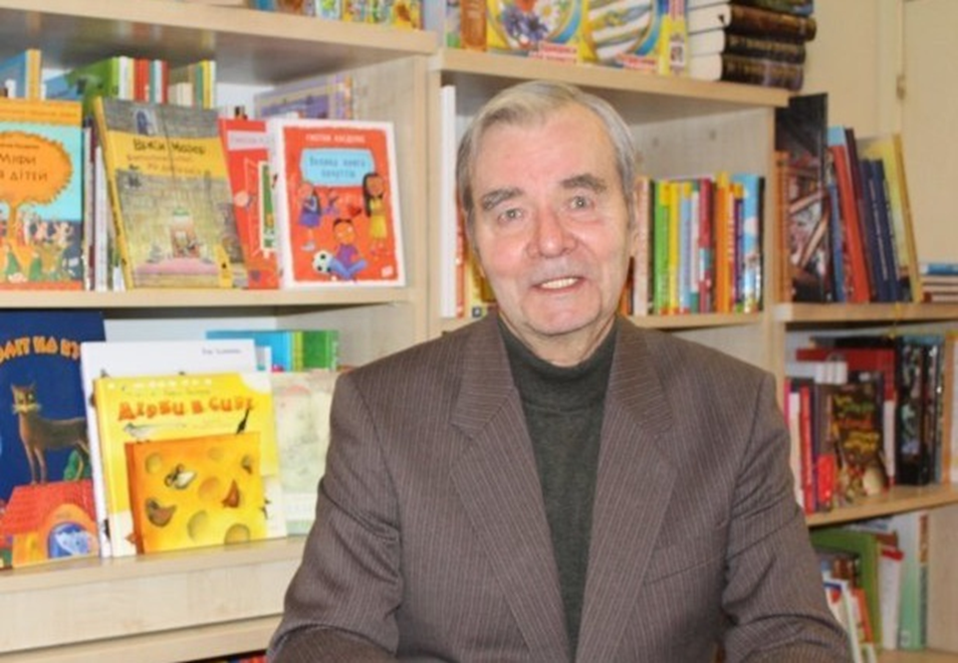
18 КВІТНЯ 1937
СЕЛО ХРЕСТИТЕЛЕВЕ, ЧОРНОБАЇВСЬКИЙ РАЙОН ЧЕРКАСЬКОЇ ОБЛАСТІ
31 ЖОВТНЯ 2021 (84 РОКИ)
ВОЛОДИМИР РУТКВІСЬКИЙ

Slide 2

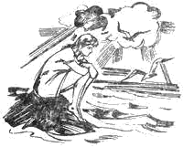
ПОЕЗІЯ
«КРАПЛИНИ СОНЦЯ» (ЗБІРКА ВІРШІВ, 1966 РІК),
«ПЛОТИ» (ЗБІРКА ВІРШІВ, 1968 РІК),
«ПОВІТРЯ НА ДВОХ» (1973 РІК),
«ВІДЧИНІТЬ БОГДАНКОВЕ ВІКНО» (ЗБІРКА ВІРШІВ, 1974 РІК),
«РІВНОВАГА» (ЗБІРКА ВІРШІВ, 1976 РІК),
«ЗНАК ГЛИБИНИ» (ЗБІРКА ВІРШІВ,1987 РІК),
«ВЕРЕСНЕВА ЗОРЯ» (ЗБІРКА ВІРШІВ,1989 РІК), — ЗБІРКА ПОЕЗІЇ БОЛГАРСЬКИХ ТА УКРАЇНСЬКИХ ПОЕТІВ;
«ОДЕСЬКЕ ЛІТЕРАТУРНЕ ВІЧЕ» (АНТОЛОГІЯ ПОЕЗІЇ, 2004 РІК).
«ДЕНЬ ЖИВОЇ ВОДИ» (ЗБІРКА ВІРШІВ, 2005 РІК).
ЗЕМЛЯ БАТЬКІВ
ЗЕМЛЯ БАТЬКІВ,
ЗЕМЛЯ МОЇХ ДІТЕЙ.
ЗЕМЛЯ, ДЕ БУВ РОЗКУТИЙ ПРОМЕТЕЙ...
ВІТЧИЗНО!
МОВ ЗАСПРАГЛИЙ, НАЯВУ
З ТВОЇХ КРИНИЦЬ ЖАДІБНО НАПИВАЮСЬ,
ТВОЇМ ВИСОКИМ РОЗУМОМ ЖИВУ,
ТВОЇМ ВЕЛИЧНИМ СЛОВОМ УПОВАЮ
НА СВІТ, НА ХЛІБ, НА ДОЛЮ І ТЕПЛО.
НА ВСЕ, ЩО Є, ЩО БУДЕ.
ЩО БУЛО.
О ЗЕМЛЕ РІДНА...

Slide 3


Дитяча проза
ПРИГОДНИЦЬКА ДИЛОГІЯ «ГАННУСЯ» ПРО ПРИГОДИ ГАННУСІ
№ 1 «КАНІКУЛИ У ВОРОНІВЦІ» (ПОВІСТЬ-РОМАН, 1989 РІК, ОДЕСА
«ГАННУСЯ» (ПОВІСТЬ-РОМАН, 2012 РІК, ЛЬВІВ
№ 2 «НАМЕТИ НАД РІЧКОЮ», (ПОВІСТЬ-РОМАН, 1989 РІК, ОДЕСА
«ГАННУСЯ. У ГОСТІ ДО ЛІСОВИКА» (ПОВІСТЬ-РОМАН, 2014 РІК, ЛЬВІВ

Slide 4




КАЗКОВА ТРИЛОГІЯ
№ 1 «Бухтик з тихого затону» - повість-роман - 1988 рік
«Друзі з лісової заплави» - повість-роман - 1991 рік
«Бухтик з тихого затону» - повість-роман - 2012 рік,
(перероблена та оновлена версія)
№ 2 «Гості на мітлі» повість-роман - 1988 рік
«Гості на мітлі» (повість-роман - 2016 рік
( перероблена та оновлена версія)
№ 3 «Щирик зі Змієвої гори» - 2018 рік
Позасерійні романи та повісті
«Слуга баби-Яги» - 1993,
«Потерчата» - автобіографічна повість-роман, 2013 рік, — вперше надруковано у 2008 році

Slide 5






ПРИГОДНИЦЬКА ТЕТРАЛОГІЯ ПРО КОЗАКІВ-ДЖУРІВ
№ 1 «ДЖУРИ КОЗАКА ШВАЙКИ» РОМАН, 2007 РІК
№ 2 «ДЖУРИ-ХАРАКТЕРНИКИ» РОМАН, 2009 РІК
№ 3 «ДЖУРИ І ПІДВОДНИЙ ЧОВЕН» РОМАН, 2010 РІК
№ 4 «ДЖУРИ І КУДЛАТИК» РОМАН, 2015 РІК

Slide 6
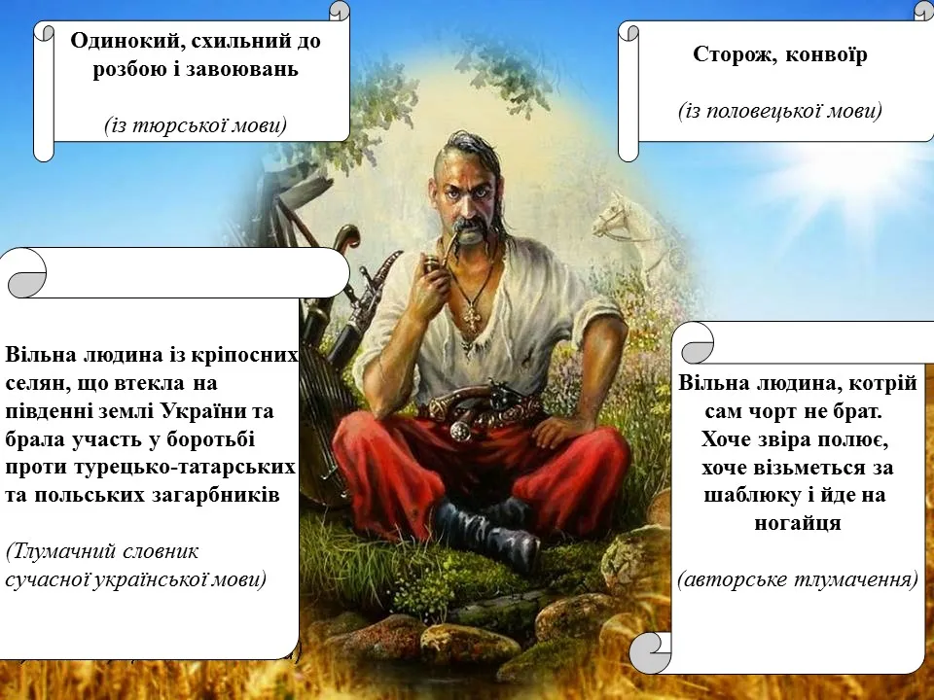

Slide 7


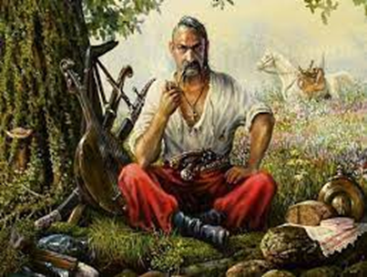
ІСТОРИЧНИЙ РОМАН «СИНІ ВОДИ»
РОМАН У ТРЬОХ КНИГАХ :
ДВОБІЙ З ТІННЮ (2004)
ВОГОНЬ ДО ВОГНЮ (2004)
СТРІЛИ ПІД СОНЦЕМ (2004)
У 2015 РОЦІ ВИЙШЛА ПОВНА ВЕРСІЯ РОМАНУ— ДВОТОМНОЇ ВЕРСІЇ «СИНІ ВОДИ»
КНЯЗЬ БРОДНИКІВ (2011)
СТРІЛИ ВПРИТУЛ (2011)

Slide 8


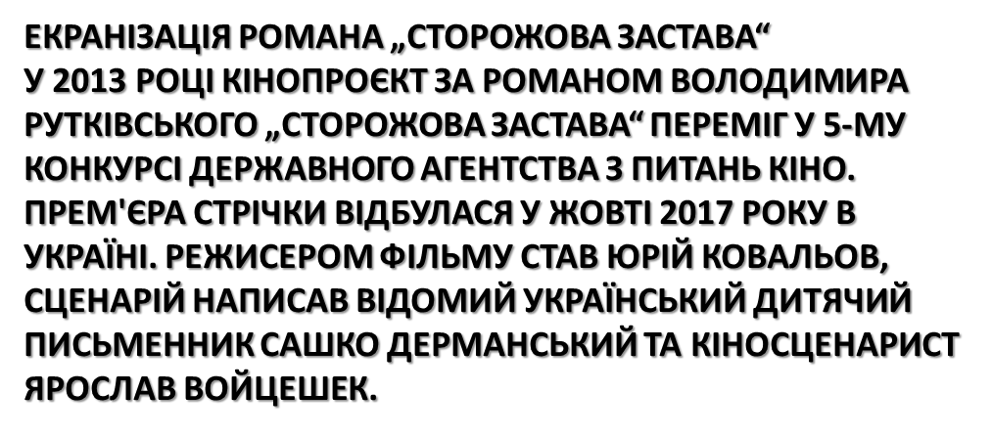
«Сторожова
застава»
https://www.youtube.com/watch?v=HhASPGXQUhY

Slide 9
